Slide 1
Capstone Project
SiteBK (Website Belajar UTBK)
Start!

Slide 2
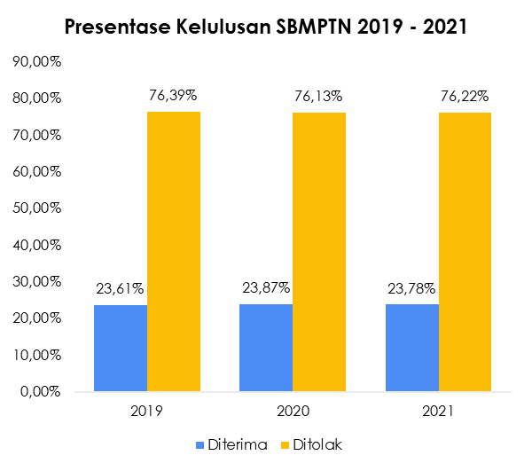
SiteBK (Website Belajar UTBK)
1
Kebijakan Kemendikbud untuk Seleksi Bersama Masuk Perguruan Tinggi Negeri (SBMPTN) diwajibkan mengikuti Ujian Tertulis Berbasis Komputer (UTBK) yang dilaksanakan oleh LTMPT.
Presentase diterima dari total pendaftar rata-rata hanya sebesar 23 persen, hal ini menunjukkan bahwa persaingan untuk lulus tes SBMPTN sangat ketat. Upaya untuk memperbesar peluang lulus SBMPTN dengan mempelajari materi dan memperbanyak latihan soal. SIteBK adalah website untuk membantu siswa dalam mempersiapkan SBMPTN.
2
3
4
5

Slide 3
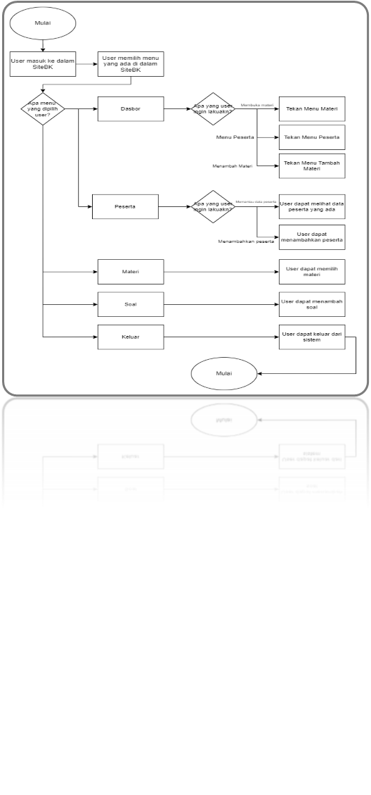
SiteBK (Website Belajar UTBK)
1
SiteBK adalah Learning Management System berbasis website dikhususkan untuk pembelajaran SBMPTN. Fitur yang tersedia di dalam website adalah sebagai berikut :
Login peserta
Login administrator
Akses materi
Latihan soal
Report
Informasi
Gambar disamping merupakan flowchart pembangunan sistem website.
2
3
4
5

Slide 4
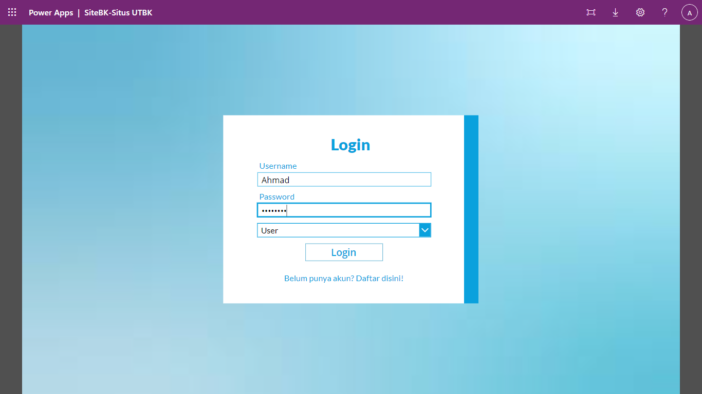
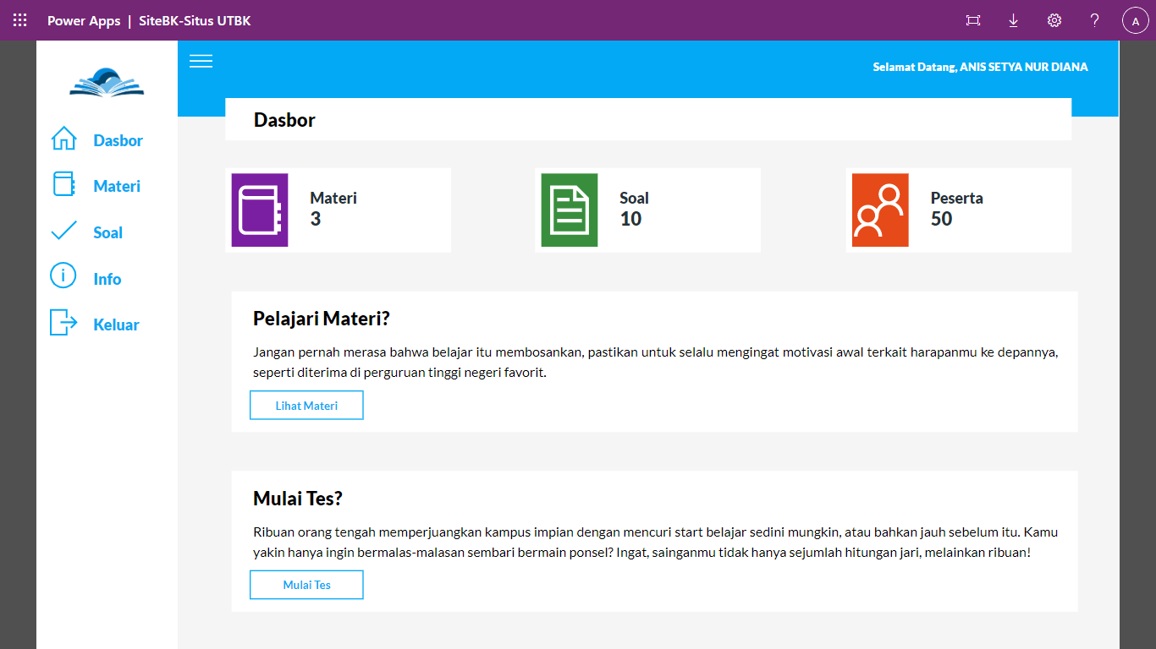
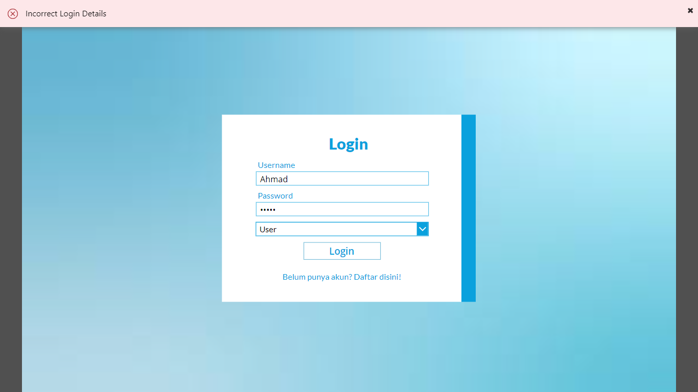
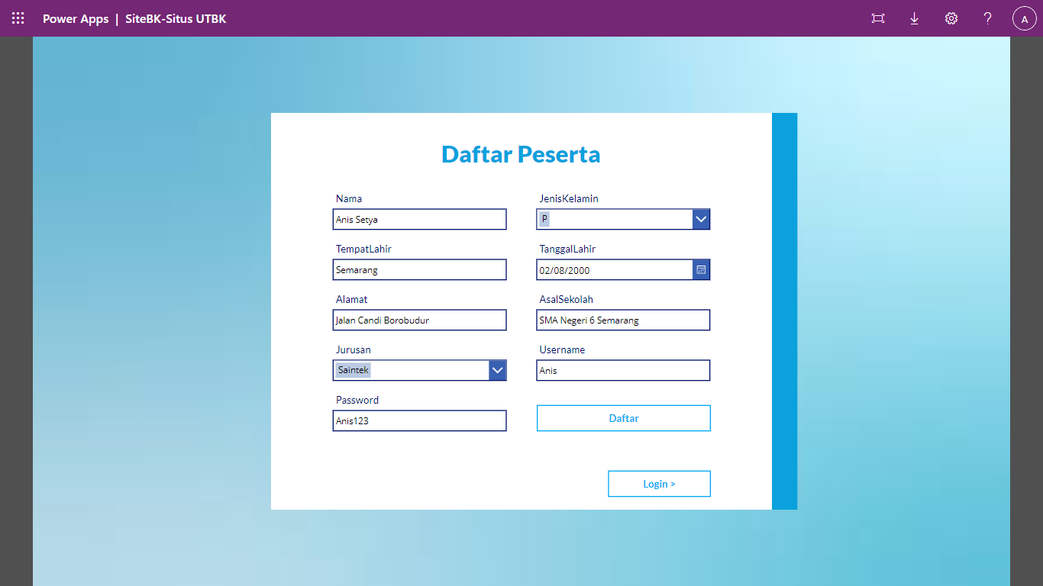
SiteBK : Login Pengguna
M
FITUR LOGIN PENGGUNA memberikan hak akses untuk mengakses materi, latihan soal, akses informasi ke website LTMPT.
LOGIN BERHASIL akan diteruskan ke dashboard.
LOGIN GAGAL akan mendapat notifikasi.
DAFTAR untuk pengguna baru
T
Input Username dan Password
PENGGUNA
W
Menu Login
T
F
Dashbor
Notify Error
Daftar

Slide 5
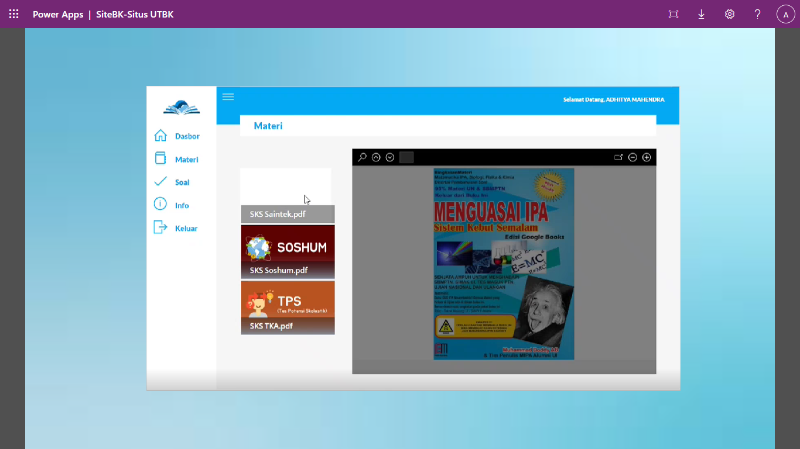
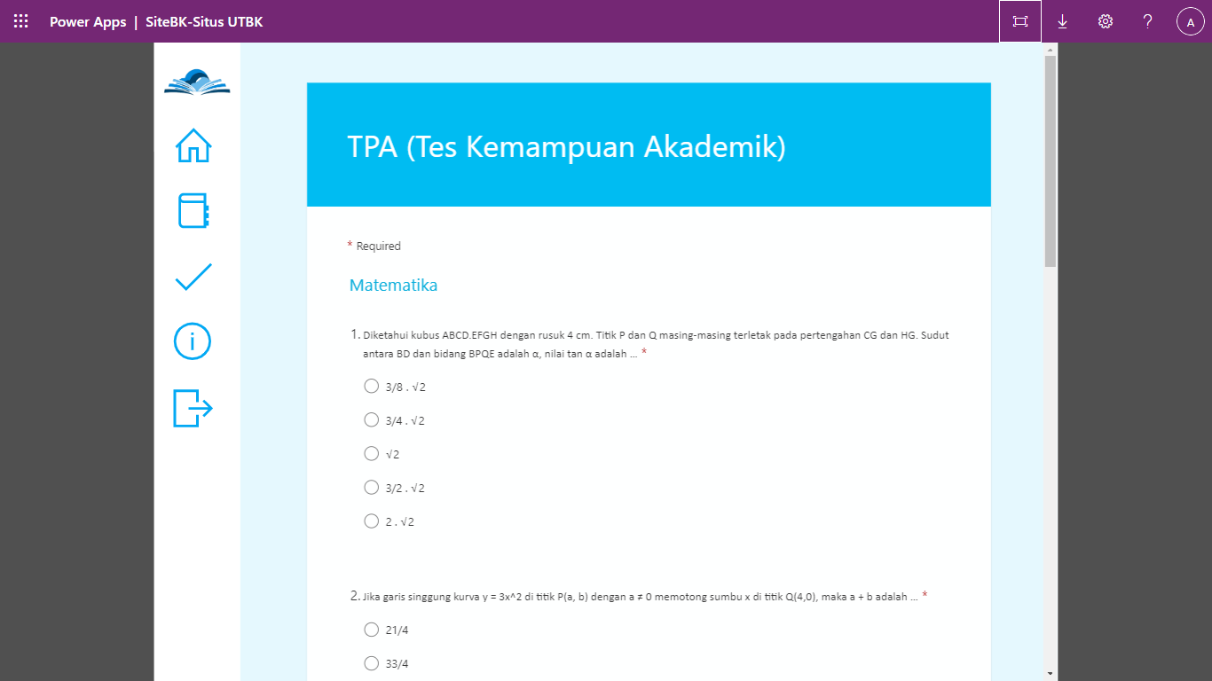
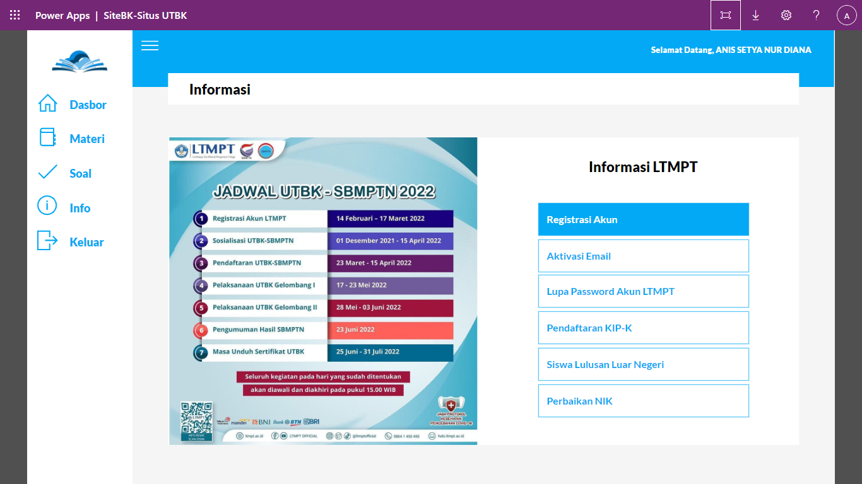
SiteBK : Navigasi Menu Pengguna
M
NAVIGASI MENU PENGGUNA memberikan kemudahan pengguna mengakses layanan atau fitur yang lain melalui dashbr.
LOGIN BERHASIL akan diteruskan ke dashboard.
LOGIN GAGAL akan mendapat notifikasi.
DAFTAR untuk pengguna baru
T
Navigasi menu PENGGUNA
W
Dashbor
T
F
Materi
Latihan Soal
Informasi

Slide 6

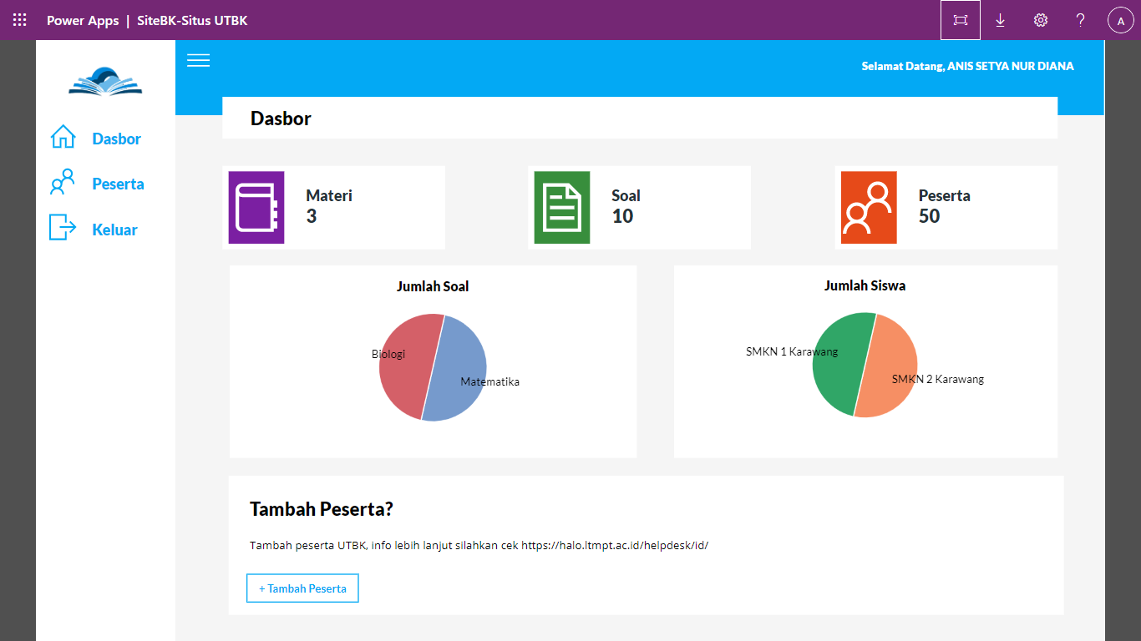
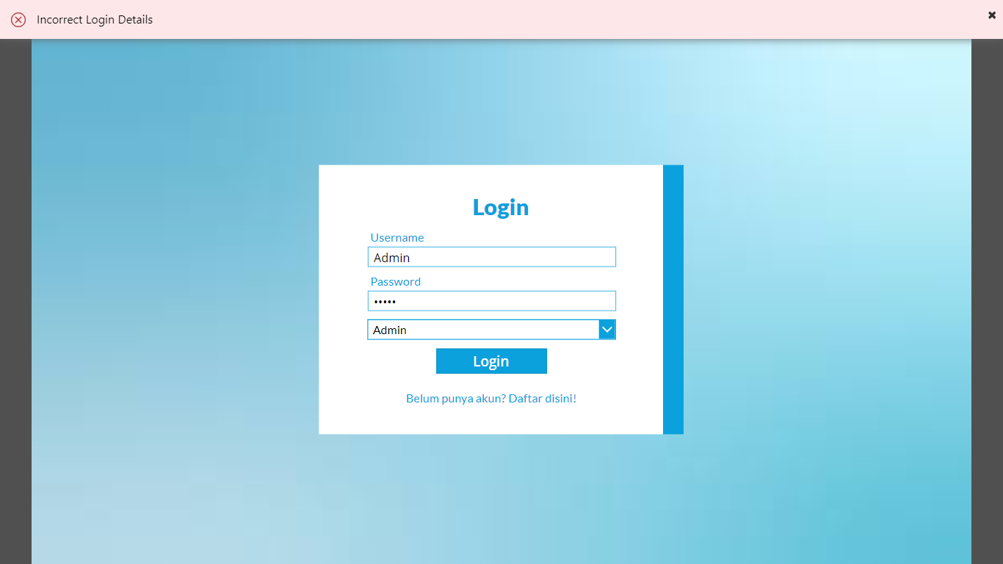
SiteBK : Login Administrator
FITUR LOGIN ADMINISTRATOR memberikan hak akses untuk menambah, mengedit, menghapus data peserta, materi, dan soal.
LOGIN BERHASIL akan diteruskan ke dashboard.
LOGIN GAGAL akan mendapat notifikasi.
Dashbor
Input Username dan Password
ADMIN
Menu Login
Notify Error

Slide 7
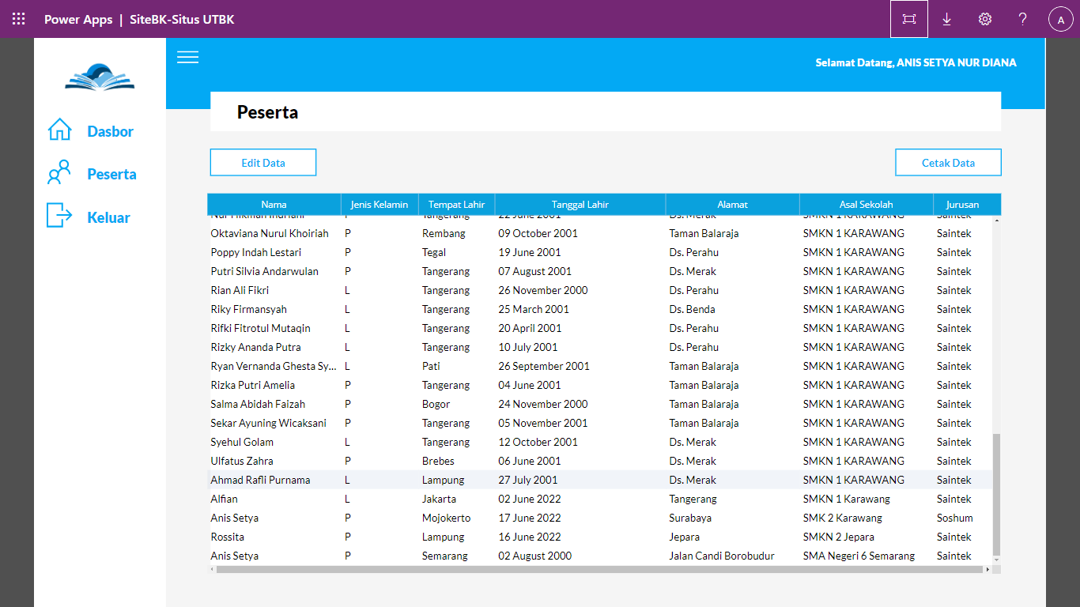
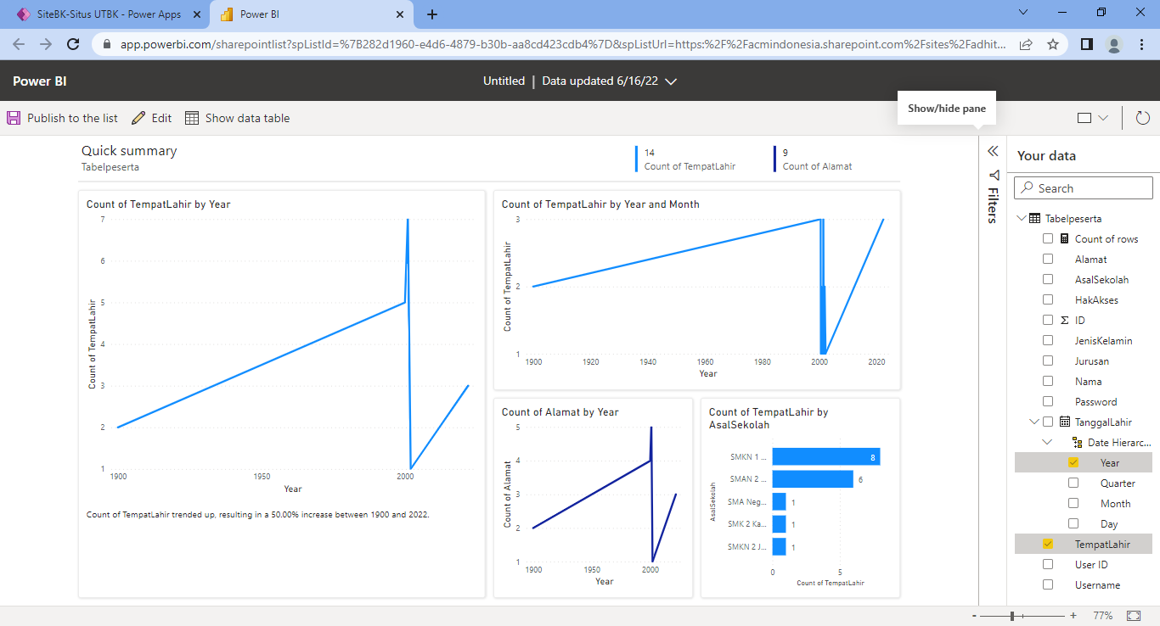
SiteBK : Report Administrator
FITUR REPORT ADMINISTRATOR memberikan akses untuk melihat satistik pengguna.
DATA PESERTA memberikan laporan mengenai daftar pengguna.
POWER BI memberikan laporan insight website.
Daftar Peserta
Akses edit materi, soal dan peserta
Dashbor
Power BI

Slide 8
Thank You
SiteBK – 003 – IC004
End!

